Slide 1

Министерство образования и занятости населения Приморского края Краевое государственное автономное профессиональное образовательное учреждение «Дальневосточный технический колледж» Методы и приёмы обучения
Фадеева Любовь Васильевна
Старший методист КГА ПОУ «ДВТК»
Преподаватель высшей квалификационной категории

Slide 2
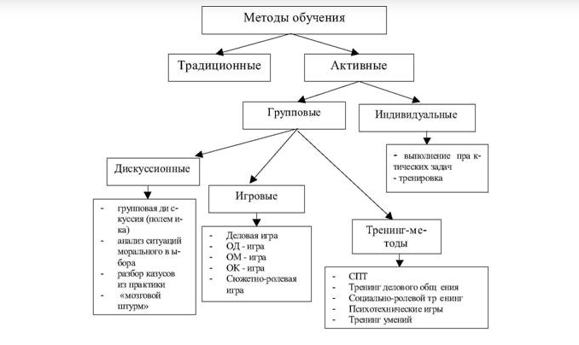

Slide 3
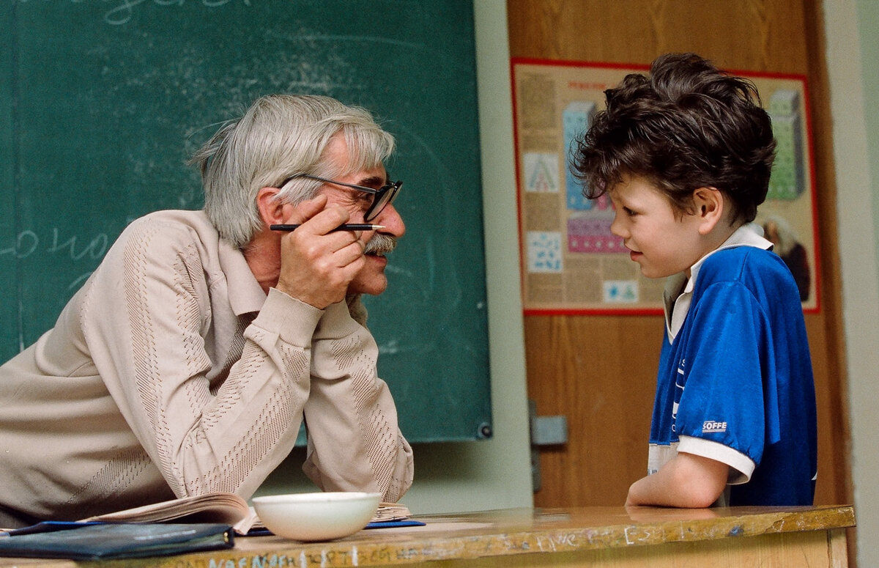
Активные методы обучения строятся по схеме взаимодействия учитель = ученик

Slide 4


Признаки активных методов обучения
активизация мышления, причем учащийся вынужден быть активным;
длительное время активности — учащийся работает не эпизодически, а в течение всего учебного процесса;
самостоятельность в выработке и поиске решений поставленных задач;
мотивированность к обучению.

Slide 5
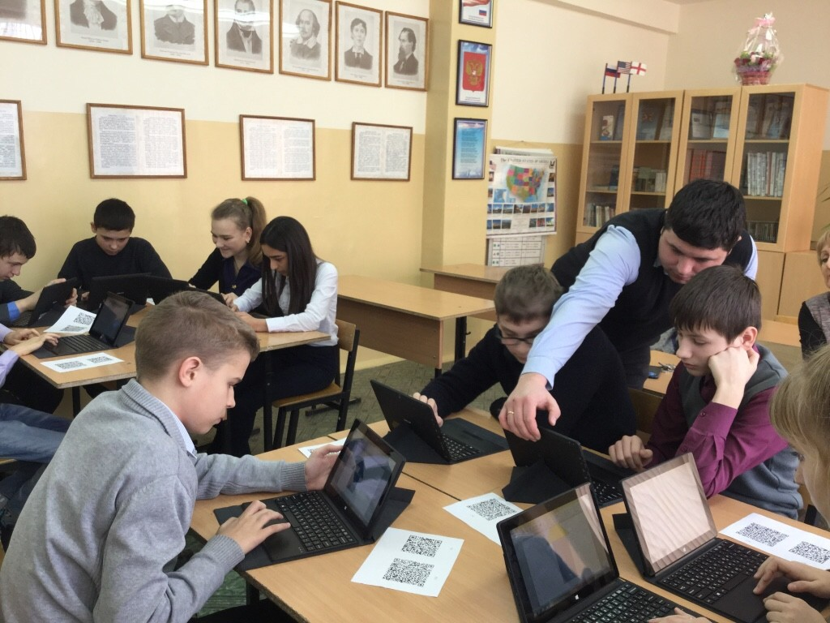
Проблемное обучение
Предполагает создание проблемных ситуаций, т. е. таких условий или такой обстановки, при которых необходимость процессов активного мышления, познавательной самостоятельности студентов, нахождение новых неизвестных еще способов и приемов выполнения задания, объяснения еще непознанных явлений, событий, процессов.

Slide 6


Интерактивные методы обучения
«учитель = ученик» и «ученик = ученик»
Методы и приемы интерактивного обучения
Мозговой штурм
Кластеры, сравнительные диаграммы,
Интерактивный урок с применением аудио- и видеоматериалов, ИКТ.
Круглый стол (дискуссия, дебаты)
Деловые игры
Аквариум
Метод проектов
BarCamp

Slide 7
Выбор метода обучения зависит:
от общих целей образования, воспитания и развития студентов и ведущих установок современной дидактики;
от особенностей изучаемого предмета;
от особенностей методики преподавания конкретной учебной дисциплины;
от цели, задач и содержания материала конкретного урока;
от времени, отведенного на изучение того или иного материала;
от возрастных особенностей студентов;
от уровня подготовленности студентов (образованности, воспитанности и развития);
от материальной оснащенности учебного заведения, наличия оборудования, наглядных пособий, технических средств;
от возможностей и особенности преподавателя, уровня теоретической и практической подготовленности, методического мастерства, его личных качеств.

